Slide 1
第五周交流汇报：
需求规格说明书修改及实验6-8初始数据展示
组长：麦梓健
组员：王子璇 王伟民 郑锋
孙维华 洪治凑

Slide 2
目录
CONTENTS
01
02
03
需求规格书说明书
实验6-8数据
本周其他
工作
Introduction
Modelling
Theoretical verification

Slide 3
01
需求规格说明书 修改

Slide 4
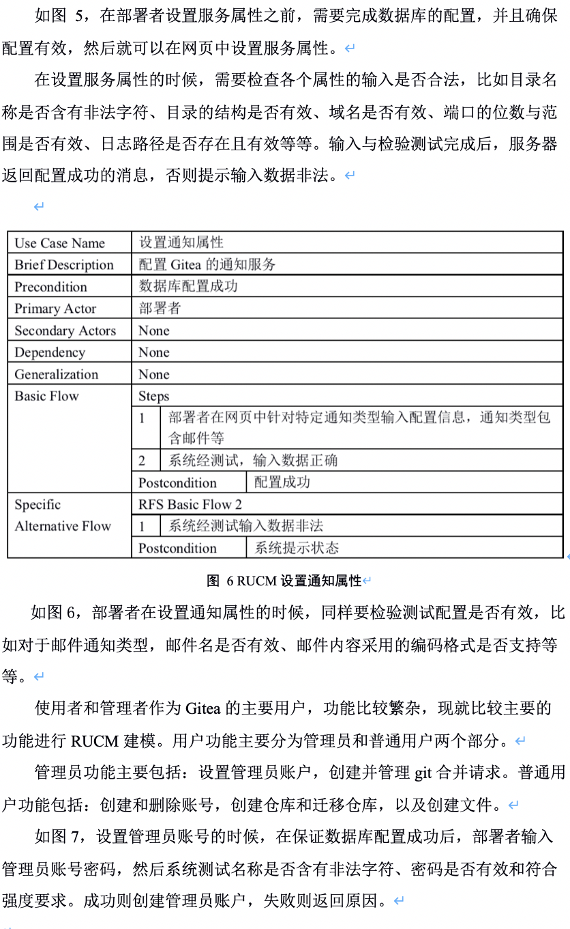
修改说明
RUCM模型修改
重新制作RUCM模型，修改为图例
增加每个模型图例的描述
修改了RUCM图的排版顺序
题注格式修改：
统一了表格、图例的题注格式
修正了部分串号、错号问题
整体的校对
修正了部分标题、文字格式不统一
修正了部分排版导致的显示问题
修正了部分内容的表述不清
修正了一些错别字
图1 修改后的RUCM图例及描述

Slide 5
02
实验6-8初始数据

Slide 6
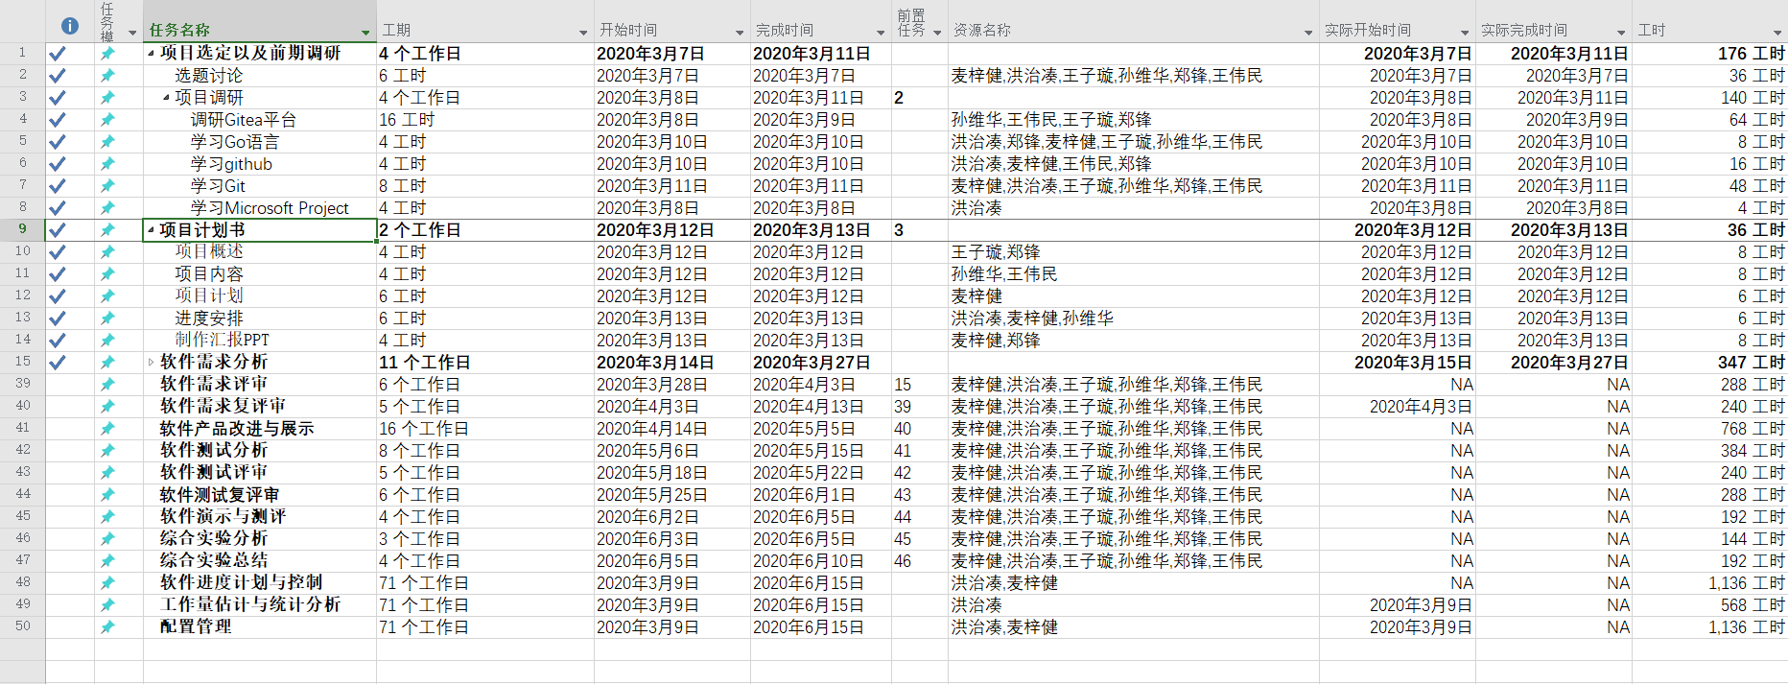
实验六:项目准备模块

Slide 7
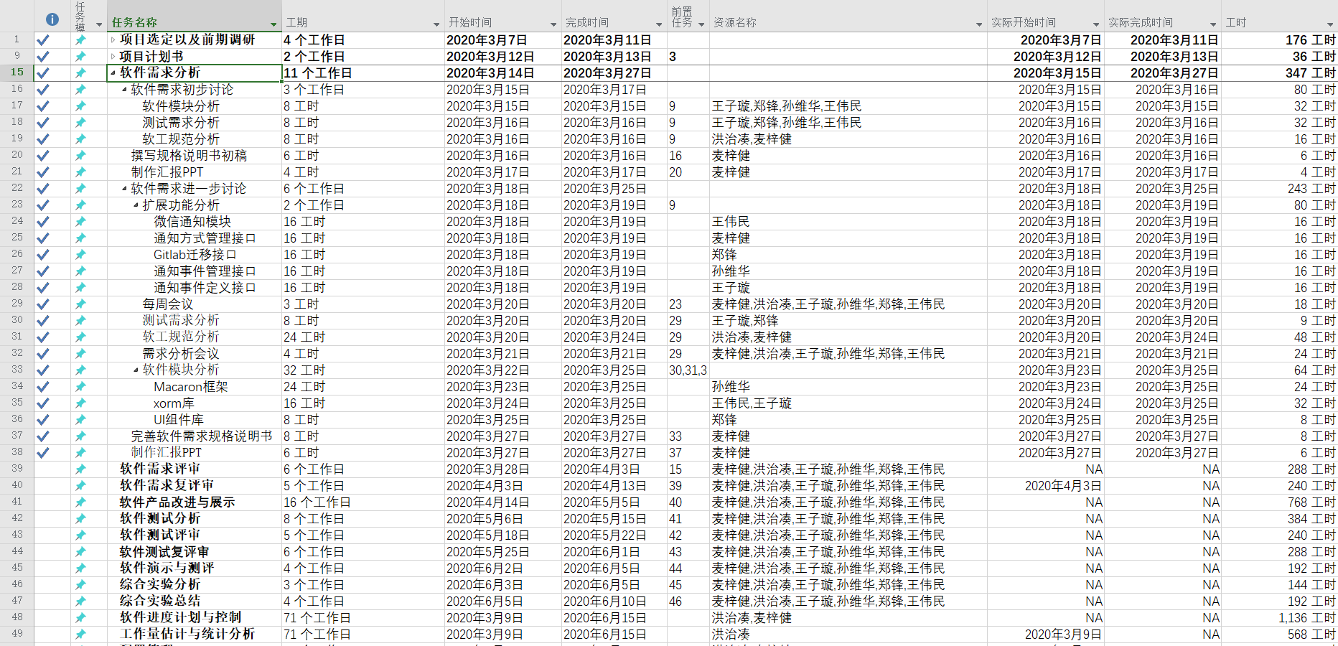
实验六：需求分析模块

Slide 8
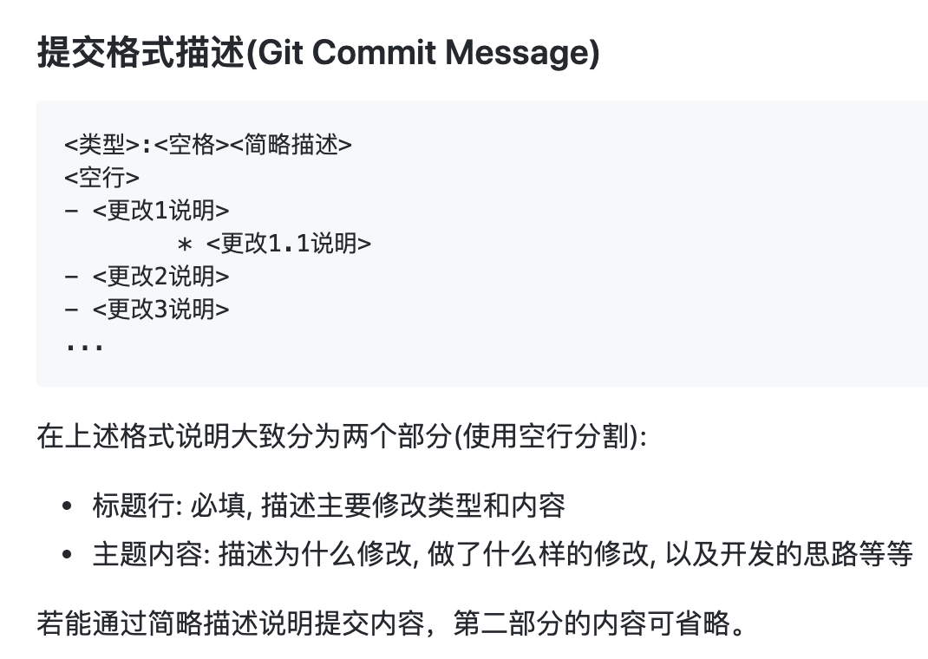
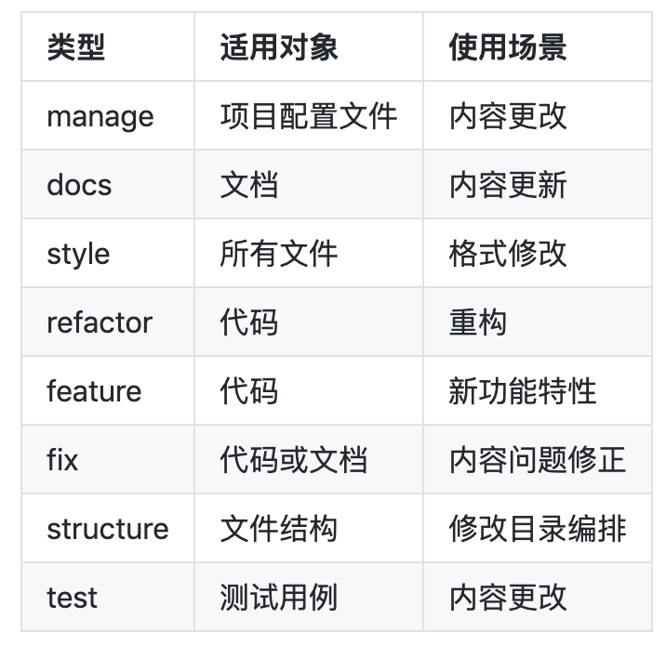
实验七：提交格式描述
图 类型说明

Slide 9
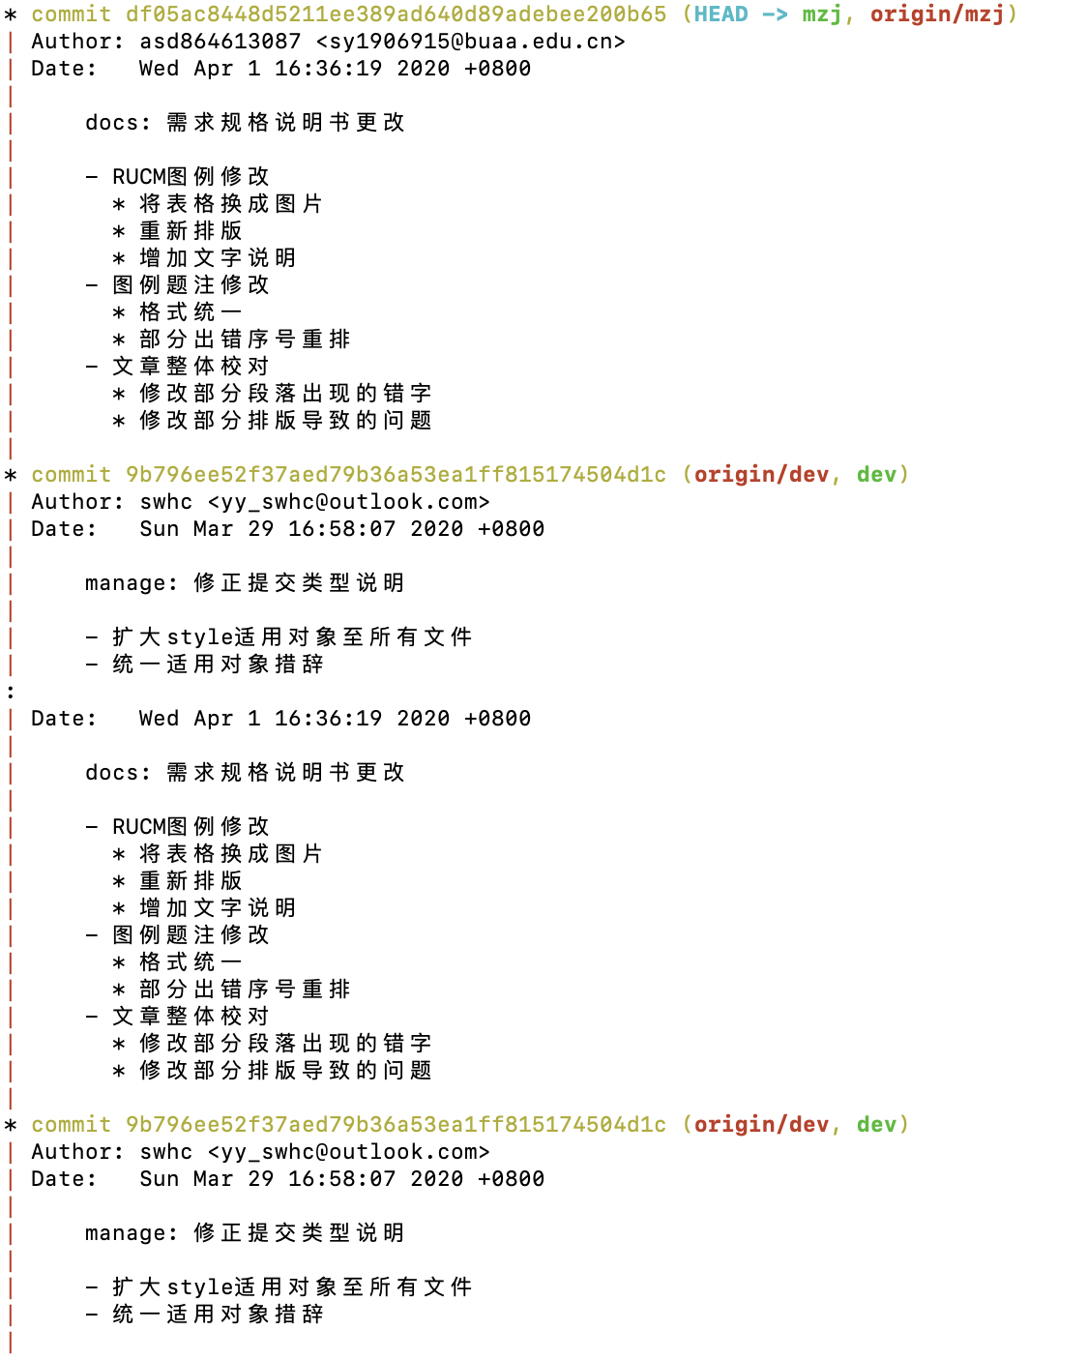
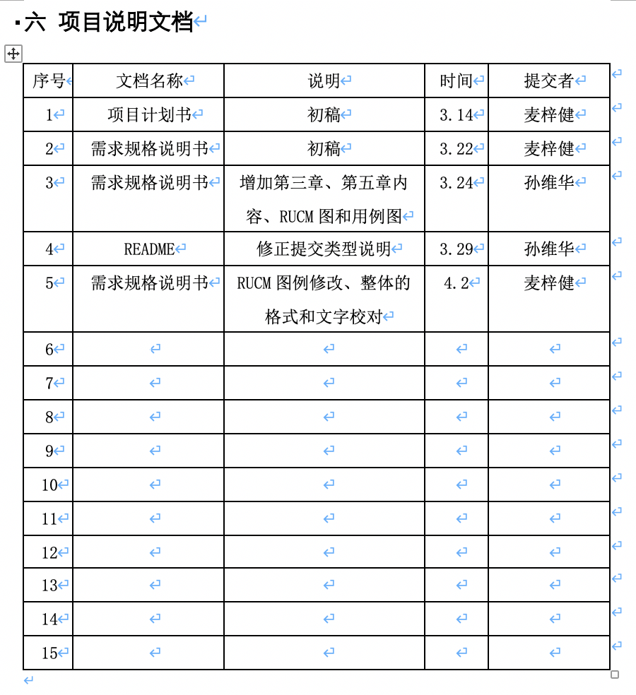
实验七：GitLog与对应配置报告
图 配置管理报告（项目说明文档部分）
图 GitLog

Slide 10
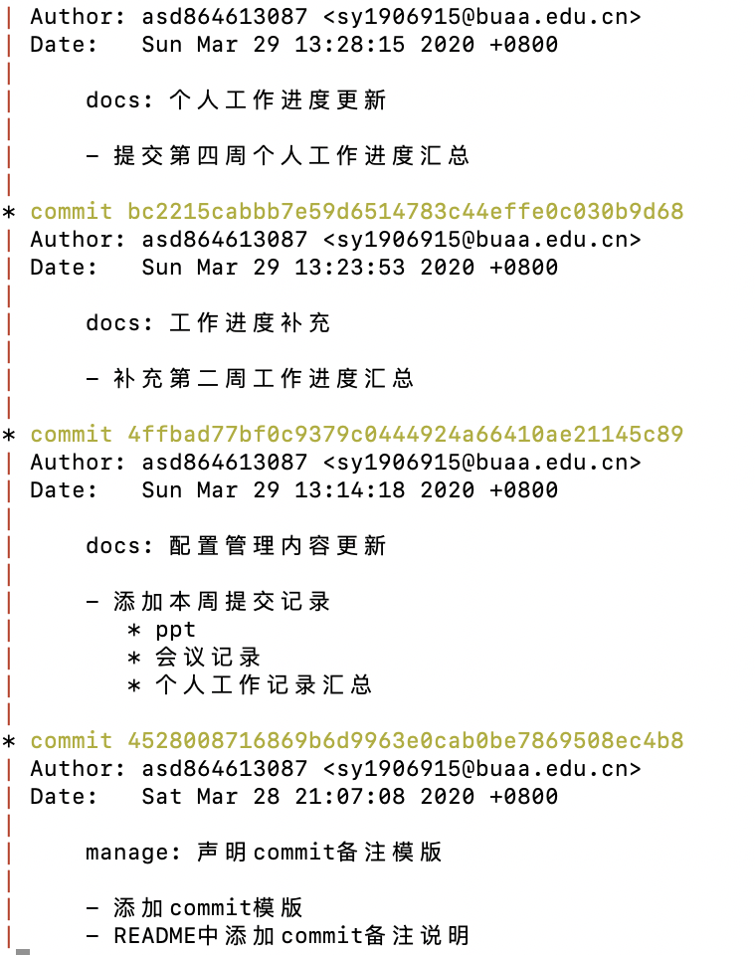
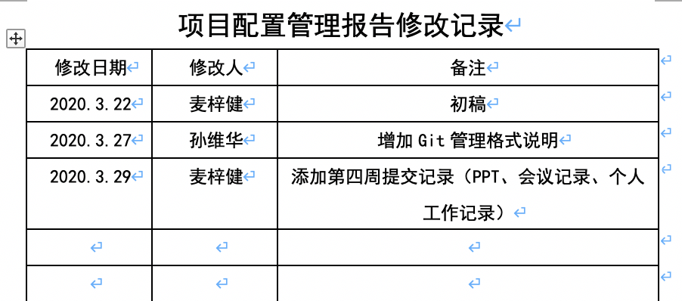
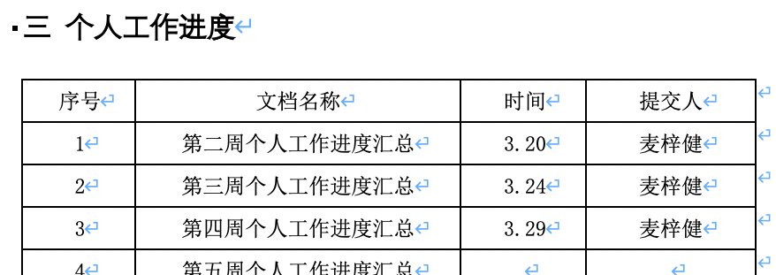
实验七：GitLog与对应配置报告
图 项目配置管理报告修改记录
图 个人工作进度汇总
图 GitLog

Slide 11
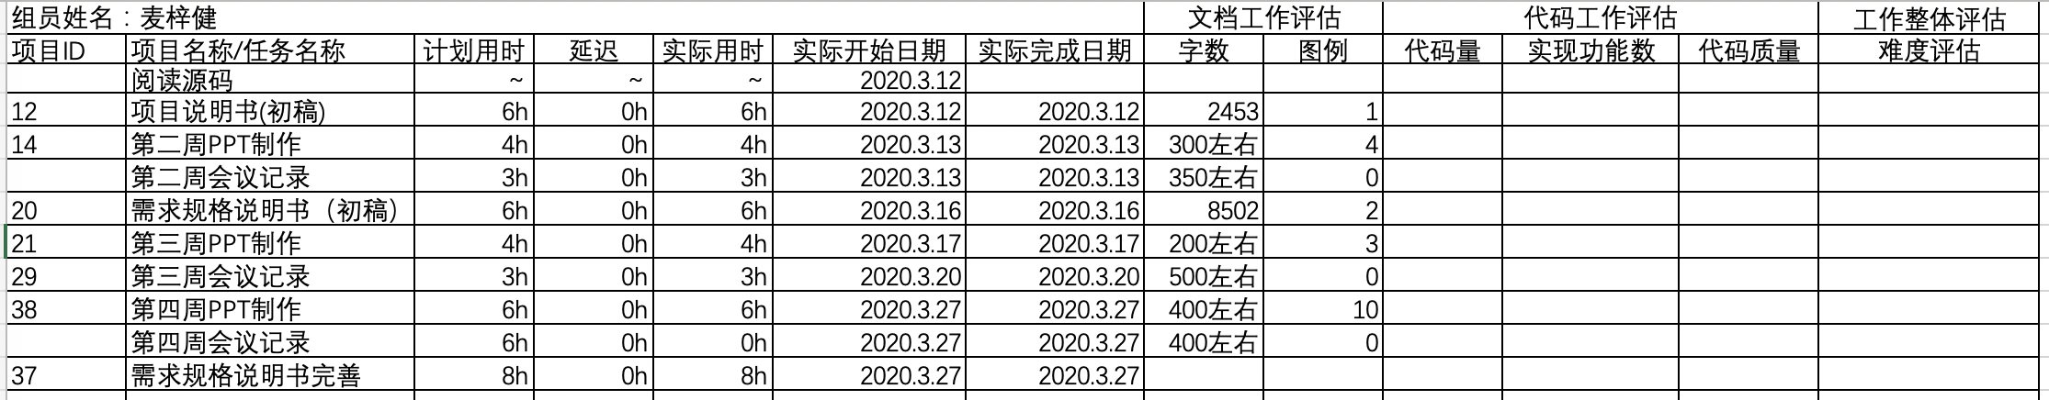
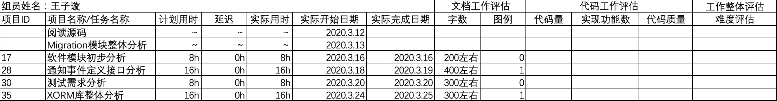
实验八
表格 工作量统计
任务分为两种：规划任务（有项目进度ID）+其他工作
工作量统计分为两个方面：
文档工作：字数、图例
代码工作：代码量、实现功能数、代码质量

Slide 12
03
其他工作

Slide 13
文档及代码版本号命名规范
v<主版本号>.<次版本号>.<修订版本号>
若 修订版本号为0时，可省略 .<修订版本号>
文档版本号递增规则
代码版本号递增规则
当文档主体内容发生变化时 (比如需求文档更改了需求内容)，主版本号 递增。
当增加或完善章节的内容时，次版本号递增。
仅修改了文档措辞、排版时，修订版本号递增。
当 API 的兼容性变化时，主版本号递增。
当增加不影响API 的兼容性的功能时，次版本号递增。
当进行了 Bug 修复，但不影响 API 的兼容性时，修订版本号递增。

Slide 14
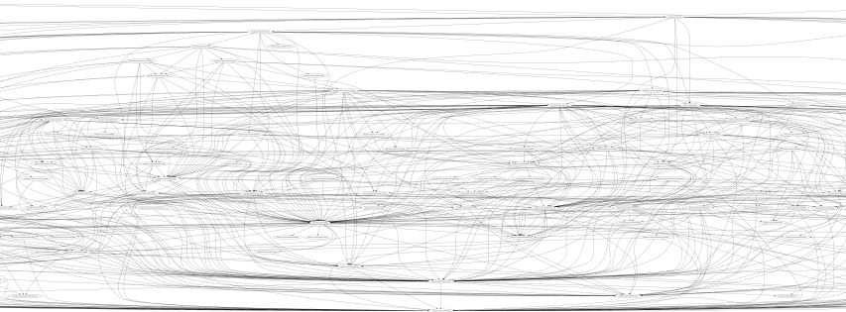
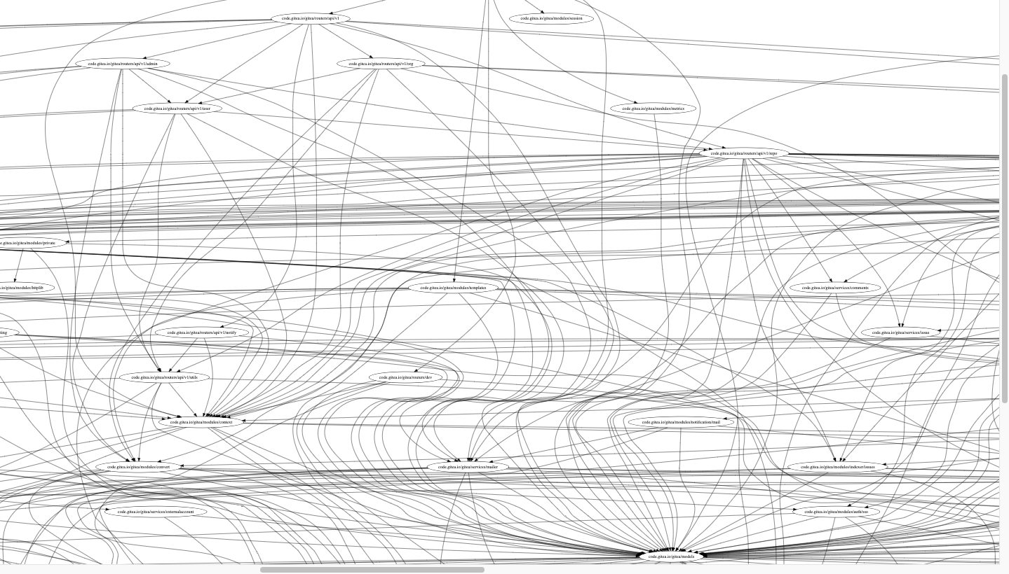
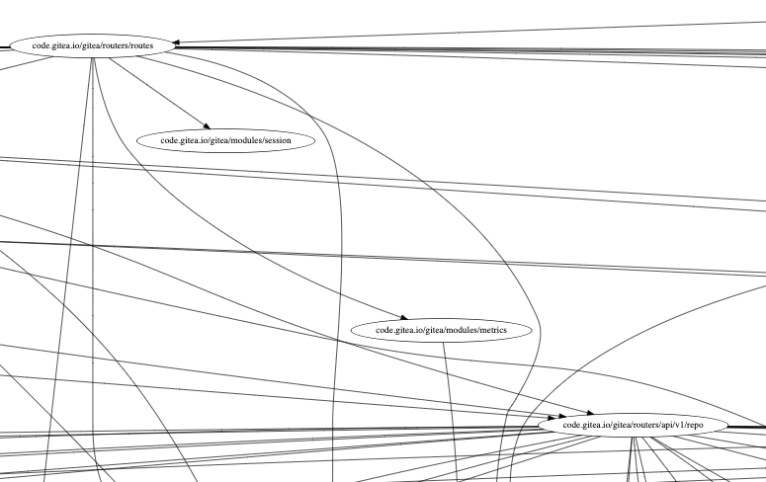
Gitea源码模块分析
顶层模块为项目的入口
中层模块为各种业务逻辑的实现
底层模块为通用的工具函数
使用godepq对项目源码的模块依赖分析：

Slide 15
相关工作
1. 学习Xorm、Macaron框架
2. 阅读models，modules，services中与项目开发相关的代码，并整理其功能
3. 整理出了gitea对api功能，页面模板的实现方式
Xorm
Macaron

Slide 16
email
微信
web
分发接口
注册分发方式
消息队列
通用事件对象
注册类型接口
开发者类型注册
用户事件

Slide 17
谢谢

